Slide 1
《工程智能基础》
短项目综合竞赛—单件磁吸方块识别抓取速度竞赛
主讲人：杨濛、金仲明
同济大学 机械工程与机器人学院

Slide 2
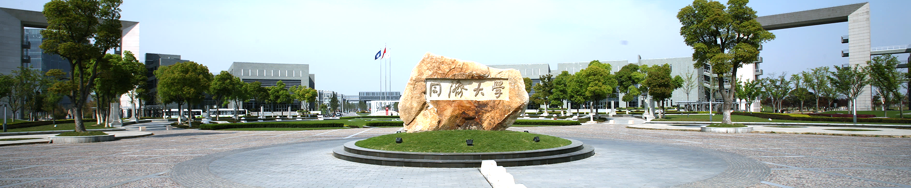
目 录
CONTENT
1
速度竞赛目标与场地说明
2
竞赛流程与规则
Notes:
汇报内容主要分为以下四个部分，首先是个人情况简介。

Slide 3



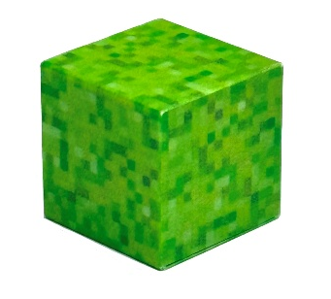
比赛目标
机器人从启停区域出发，自主运动到原料存放区，进行物料识别与抓取动作；随后将指定类型物料放置到目标存放区，最后回到启停区域。
比赛时，原料存放区将放置四种不同类型的物料，机器人需自主判定物料类型，并正确抓取所需物料。
物料说明
物料为塑料磁吸方块，其类型由方块表面图样决定，如下图所示。
红石方块
玻璃方块
萤石方块
草方块

Slide 4
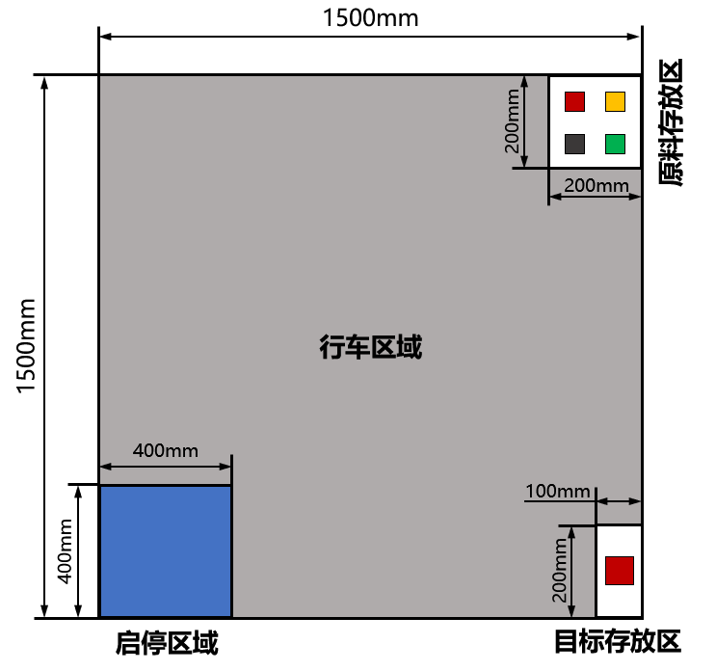
比赛场地说明
场地尺寸为1500mm*1500mm正方形平面区域
场地内设有启停区域、原料存放区与目标存放区，各区域尺寸已在右图中标出。
场地中间灰色区域为行车区域，若机器人铅垂投影越出行车区域边缘黑色实线，即停止比赛。
机器人须从启停区域内出发，朝向与摆放位置不做限制。

Slide 5
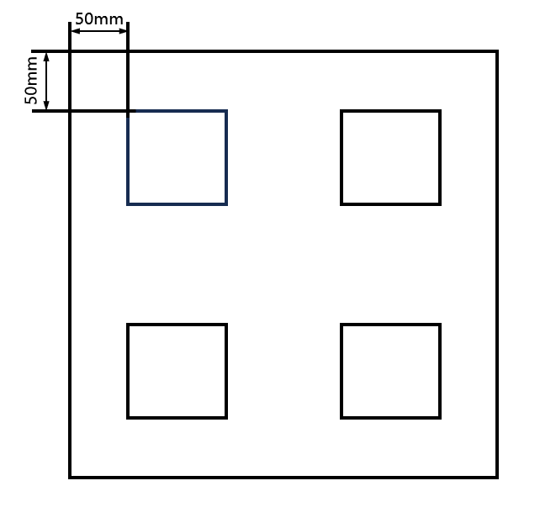
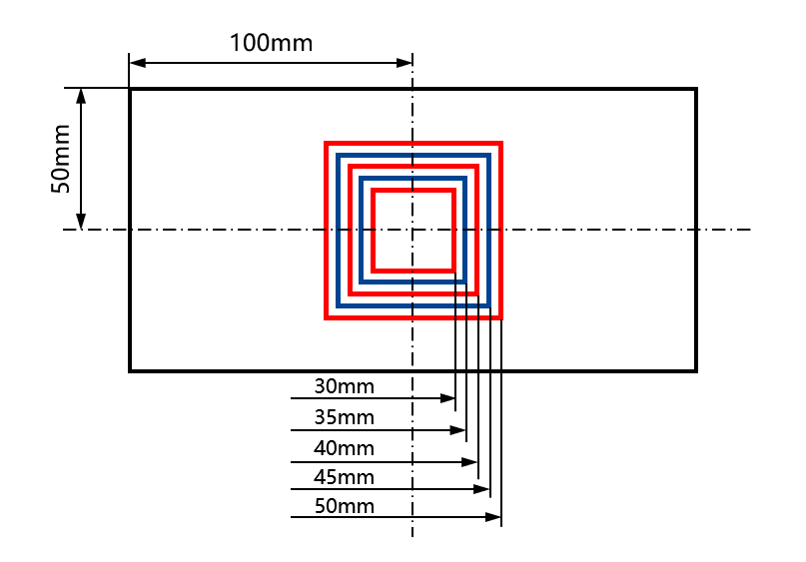
比赛场地说明
右侧上方图为原料存放区示意图，物料放置在距离区域边缘较近一侧的边距为50mm的位置。
右侧下方图为目标存放区示意图，其中心位置设有用于评判放置精准度的色环。最中间的色环为30mm*30mm的正方形区域，每向外一环，边长增加5mm，以此类推。最外侧色环边长为50mm。

Slide 6
目 录
CONTENT
1
速度竞赛目标与场地说明
2
竞赛流程与规则
Notes:
汇报内容主要分为以下四个部分，首先是个人情况简介。

Slide 7
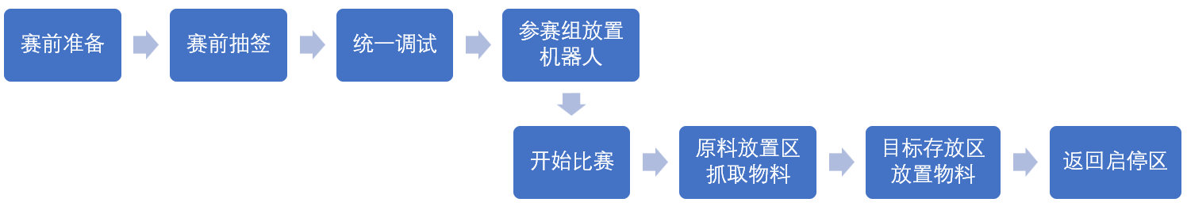
竞赛流程

Slide 8
赛前准备
本次短项目竞赛在短项目课程第四次课进行。
本次竞赛的比赛场地及比赛目标将在第四次课开始时公布。
本次竞赛所涉及到的物料类型将在第三次课课后公布，便于各参赛组提前训练视觉模型。
各参赛组的参赛程序须在第四次课上完成。
各参赛组可在赛前准备时间内排队进入场地调试，单次调试时间 不超过10分钟。如需再次进行调试应重新排队。
赛前抽签将于第四次课开始时进行，15：40为比赛开始时间。

Slide 9
赛前抽签及统一调试
所有参赛组在赛前统一抽签，确定本组比赛顺序及目标物料种类。
物料共有下图所示的四种，材质为ABS塑料，根据表面贴图的不同区分物料种类。
所有参赛组抽签完毕后，各参赛队伍可在赛前准备时间内对机器人进行配置、调试等操作。准备时间结束后，所有同学禁止对机器人硬件、软件进行修改，调试等操作。
各参赛组可在赛前准备时间内排队进入场地调试，单次调试时间不超过10分钟。如需再次进行调试应重新排队。
赛前准备时间结束后，仅在本组比赛准备时间内，可由一名指定同学将机器人放置在启停区，并启动物料识别抓取搬运任务。
红石方块
玻璃方块
萤石方块
草方块

Slide 10
比赛进行
各参赛组依据比赛顺序，依次进入场地参加比赛。
轮到本组进行比赛时，首先进入比赛准备时间，比赛准备时间最长为2分钟。各参赛组须在比赛准备时间内，派出一名指定选手将机器人放置在启停区。
机器人放置完毕后，所有选手不得进入比赛场地。须在示意裁判后，使用单条命令或按钮，以远程控制的形式启动搬运任务。比赛计时开始时刻以选手示意为准。
只要物料与地面接触即视为放置完毕。
每参赛组有两次运行机会，取得分最高的一次作为最终得分。

Slide 11
比赛进行相关要求
机器人一旦开始运行，参赛选手不得再次触碰机器人，或使用计算机远程操控机器人，否则比赛结束。
若机器人20秒没有移动，则本轮比赛结束。
若机器人铅垂投影越出行车区域，则本轮比赛结束。
比赛任务最长执行时间为5分钟，若超出最长执行时间，比赛结束，以最长执行时间内运行结果计算得分。
比赛中，如果发生包括但不限于原地打滑、损坏比赛场地等危险事件，裁判可立即终止比赛，该参赛队本轮成绩以打滑前运行结果计算得分。

Slide 12

比赛得分相关规定
机器人正确到达原料存放区，得2分。
机器人正确识别目标类型的物料，得5分。
机器人成功抓起目标类型的物料，得5分。
机器人正确到达目标存放区，得3分。
机器人放置准确度得分根据下表色环规则确定。以物料最外侧边缘判定环数，最外侧边缘在n环内的（包括与n环线重叠），按照n环对应分数得分。
机器人成功返回启停区，得5分。
机器人速度得分根据最快组用时确定， 最快组得分15分，其余组按百分比确定。
最终得分为上方各项得分之和。
环号 | 1 | 2 | 3 | 4 | 5 | 5环外
分数 | 15 | 10 | 6 | 3 | 1 | 0
$$当前组速度得分=15×\frac{最快组用时}{当前组用时}$$

Slide 13
课程评分细则
1、考勤分（个人分，缺勤要扣分）：5%；
2、基础分（个人分，积极性高就加分）：15%，以10分为基准，上限15分
3、互评分（个人分）：10%；
4、比赛分（小组分）：70%，按比赛得分进行换算。
此为暂定方案⬆️
比赛细节：
1、比赛在各自教室的场地进行；
2、操作终端手机或者pad或者电脑均可，但不允许手控操作机器人；
3、比赛的现场分数计算见上页，需参考时间、精准度两个维度；
4、比赛后请各个小组（仅限本班）以代码包+视频+报告（含小组成员学号姓名、相关说明、文字记录、图片记录）的形式提交至邮箱2432198@tongji.edu.cn，邮件主题：工程智能课程设计

Slide 14
感谢各位同学聆听！ 《工程智能基础》
主讲人：杨濛、金仲明
同济大学 机械工程与机器人学院

